Slide 1
Deutsch-Tschechisches Business Tennisturnier
10.09.2022 I 9 Uhr Tennisclub Küchwald e. V.

Slide 2
Unsere Partner 2021 - Naši partneři 2021

Slide 3
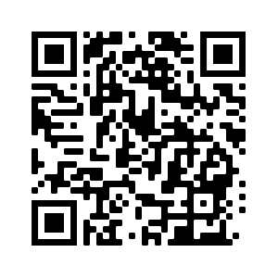
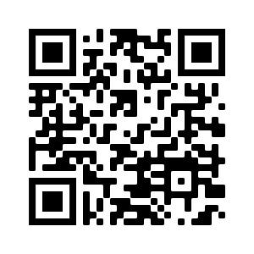
Weitere Informationen und Anmeldung unter
www.ihk.de/chemnitz/business-tennis
oder QR-Code scannen:
Další informace a registrace na adrese
www.ihk.de/chemnitz/business-tennis-cz
nebo naskenujte QR kód:

